Slide 1

Современные технологии в психиатрии:
Первые результаты, проблемы и перспективы
Незнанов Н.Г.
Национальный медицинский исследовательский центр психиатрии и неврологии им. В.М. Бехтерева
14.10.2021
Алматы

Slide 2
План изложения
Технологии в диагностике
Технологии в изучение этиологии и патогенеза психических расстройств
Новые подходы в терапии и реабилитации психически больных

Slide 3
Инновационное развитие здравоохранения
Стратегические
приоритеты
Технологии ранней диагностики, профилактики, лечения и реабилитации
Технологии поддержания здоровья и здорового образа жизни
Технологии фармацевтической и медицинской промышленности
Межведомственные целевые
научные программы
Центры высоких
технологий
Государствен.-
Частное партнерство
Малый и средний
бизнес
Институты внедрения
Практика здравоохранения
Интеллектуальный
ресурс
Медицинское
образование
Научные академич.
школы
Докторантура
аспирантура

Slide 4

Современные тенденции развития психиатрической помощи
Деинституционализация психиатрической помощи
Гуманизация подходов и условий оказания помощи
Участие общественных профессиональных медицинских организаций
Биопсихосоциальная модель диагностики и терапии
психических расстройств
Развитие психосоциальной терапии и психосоциальной реабилитации
Преодоление стигматизации и дискриминации
Интеграция в первичную медицинскую сеть
отдельных видов психиатрической помощи
Обеспечение доступности и улучшение качества
психиатрической помощи

Slide 5

Телемедицинские технологии в психиатрии
Национальный медицинский исследовательский центр
психиатрии и неврологии
им. В.М. Бехтерева

Slide 6
«Прорывные» технологии, имеющие отношение к медицине и способные до 2025 года глобально изменить жизнь человечества:
Report McKinsey Global Institute, 2013
Мобильный интернет
Автоматизация интеллектуального труда
Облачные технологии
Продвинутая робототехника
Геномика нового поколения
Современные материалы

Slide 7

Инструменты
«электронного здравоохранения»
Медицинские информационные сети;
Электронные карты здоровья и истории болезни;
Мобильные диагностические комплексы врача и регистраторы данных пациента;
Медицинские информационные порталы;
Системы поддержки принятия решений;
Служба телемедицины;

Slide 8
Телемедицинские консультации
Системы дистанционного биомониторинга
Телеобучение
Телемедицина
Мобильные телемедицинские комплексы
Вооруженные силы: контроль состояния здоровья личного состава

Slide 9
Потенциальные преимущества
и недостатки телепсихиатрии
Преимущества
Улучшение доступа к информации;
Снижение качества взаимодействия между медицинскими работниками
и пациентами;
Новые виды помощи, ранее не применявшиеся;
Повышение доступности и расширение объемов помощи;
Снижение стоимости;
Развитие знаний о применении связи в медицинских целях;
Недостатки
Снижение качества контактов между медицинскими работниками;
Проблемы качества медицинской информации;
Необходимость серьезных организационных изменений;

Slide 10
Приказ Минздрава России от 30 ноября 2017 года N 965н
Об утверждении порядка организации и оказания медицинской помощи с применением телемедицинских технологий
Зарегистрирован в Минюсте 9 января 2018 года,
регистрационный N 49577
В соответствии с ч. 1 ст. 36.2 Федерального закона от 21 ноября 2011 года N323-ФЗ "Об основах охраны здоровья граждан в Российской Федерации" (Собрание законодательства Российской Федерации, 2011,
N 48, ст.6724; 2017, N 31, ст.4791)
Вступил в силу с 1 января 2018 г.

Slide 11
Телемедицинские технологии (ТМТ) в психиатрии: имеющийся опыт
электронная карта больного;
электронный документооборот;
дистанционное обучение;
обмен опытом;
проведение онлайн видеоконференций (консилиумы, клинические разборы);
создание информационных ресурсов;
телефонное и онлайн консультирование для экстренной психологической помощи;
онлайн (скайп) консультирование клиентов из труднодоступных регионов, где возможность получения психологической помощи отсутствует или затруднительна;
психологическая помощь лицам с особыми потребностями: приобретённой инвалидностью, химическими и нехимическими аддикциями;
дистанционная диагностика и оценка валидности результатов проведенного обследования;
организация клиентских групп взаимопомощи;

Slide 12
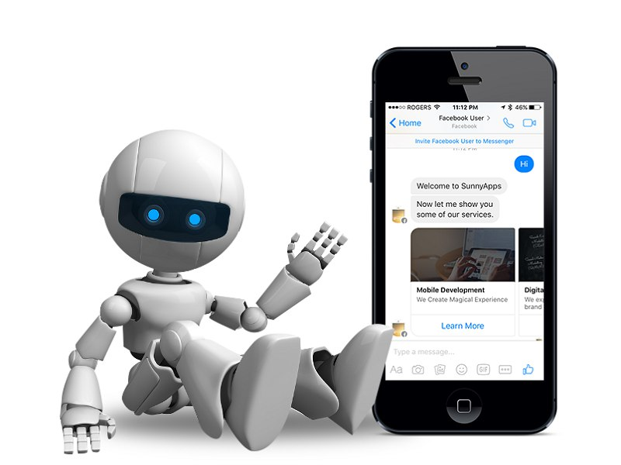

Современные цифровые решения для психиатрии уже сегодня
текстовые сообщения;
видеоконференции;
приложения для мобильных телефонов;
новые области развития виртуальной реальности;
дополненная реальность;
носимые сенсоры – регистрация параметров функционирования, отслеживание поведения;
чат-боты

Slide 13


Телемедицинские консультации и научно-практические мероприятия с применением телемедицинских технологий, проведенные
НМИЦ ПН им. Бехтерева и НМИЦ ПН им. В.П. Сербского
 | 2019 | 2020
Телемедицинские консультации | 1002 | 944
Дистанционные научно-практические мероприятия (лекции, вебинары, клинические разборы) | 65 | 114

Slide 14
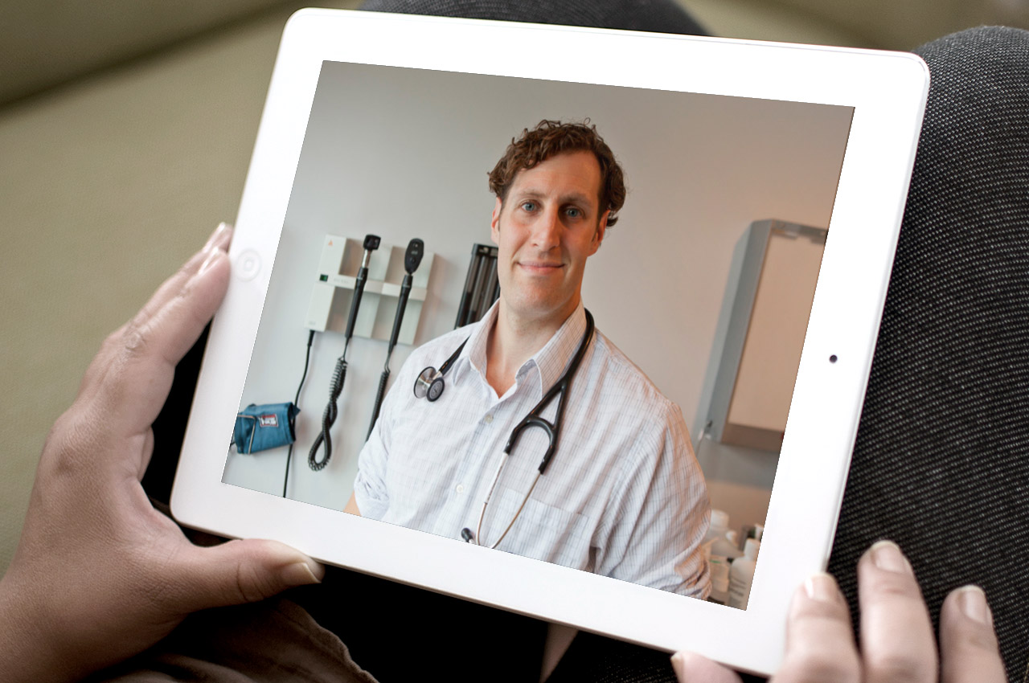
Телемедицинские технологии в психиатрии глазами специалистов (опрос НМИЦ ПН им. В.М. Бехтерева в 2020 г.)

Slide 15
Итоги анкетирования специалистов
Целесообразность применения телемедицинских технологий специалисты оценили в среднем на 3,4 балла (по шкале от 0 до 5)
Врачи, принимавшие участие в телеконсультациях, оценили их целесообразность на 3,95 балла, что статистически значимо выше по сравнению с оценкой специалистов, которые не участвовали в таких консультациях – 3,0 балла
Возможность получать рекомендации о дальнейшей тактике лечения пациентов (72,3%)
Возможность получать рекомендации о тактике проведения диагностических исследований (65,1%)
Получение второго мнения от другого специалиста из своей области (68,9%)
Получение новых профессиональных знаний (63,8%)

Slide 16
Востребованность ТМК для различных нозологических групп по мнению опрошенных специалистов

Slide 17
Возможности, которые дают телемедицинские технологии, по мнению опрошенных
Возможность получать рекомендации о дальнейшей тактике лечения пациентов (72,3%)
Возможность получать рекомендации о тактике проведения диагностических исследований (65,1%)
Получение второго мнения от другого специалиста из своей области (68,9%)
Получение новых профессиональных знаний (63,8%)

Slide 18
Скрининг, идентификация и диагностика
В этих областях психиатрия всегда полагалась на клиническую оценку и самоотчет, что может приводить к несвоевременности в диагностике, терапии и профилактике. Применяемая в настоящее время клиническая методика скрининга и диагностики приводит к средней задержке между появлением симптомов и вмешательством от 8 до 10 лет.
Цифровые решения направлены на помощь клиницистам в получении и использовании качественной объективной информации.
Цифровое фенотипирование - процесс сбора данных, собранных от различных технологий (сенсоры и смартфоны), и превращение этих данных в клинически значимую информацию. Смартфон может собирать информацию о том, сколько пациентов перемещается или взаимодействует с другими; эта информация может быть собрана либо активно путем прямого ввода от пользователей, либо пассивно, используя такие функции, как GPS или журналы исходящих вызовов и сообщений.
Данные могут использоваться для скрининга, диагностики, профилактики и лечения заболеваний,
Начато изучение точности и потенциала этих инструментов.

Slide 19
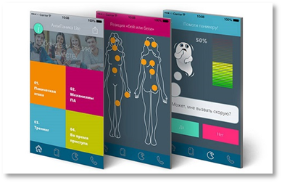
Терапевтические вмешательства
Используя форматы аудио, видео и текст, клиницисты могут консультироваться с коллегами или оказывать помощь пациентам.
Телепсихиатрия может быть столь же эффективным, как и индивидуальное лечение с точки зрения точности диагностики, эффективности лечения и качества медицинской помощи.
Одной из наиболее быстрорастущих областей технологии является когнитивная поведенческая терапия, которая хорошо поддается цифровой обработке.
Мета-анализ (2014) показал, что ориентированная на Интернет КПТ была столь же эффективной, как и непосредственный контакт с пациентом.
Интернет КПТ или специальные приложения могут решать многие проблемы, включая депрессию, беспокойство, расстройства питания, социальную тревогу, бессонницу и наркоманию.
Российское мобильное приложение «Антипаника».
Пациенты отмечают повышение эффективности
медикаментозной терапии в сочетании
с использованием мобильного приложения.

Slide 20
Какие задачи можно решать с помощью телеконсультаций:
Планирование выписки из стационара с участием специалиста первичного звена (с помощью видеосвязи);
Консультация психиатром амбулаторных пациентов (с помощью видеосвязи);
Совместный осмотр со специалистом первичного звена (с помощью видеосвязи);
Дистанционное психиатрическое освидетельствование лиц, находящихся в местах лишения свободы;
Дистанционное консультирование психиатром пациентов, находящихся в общесоматических стационарах;
Связь между стационарными отделениями для острых больных и амбулаторными службами интенсивного лечения: облегчение процесса перевода пациента и поддержание терапевтических взаимоотношений с направившими специалистами;
Психотерапия: наблюдение при динамической и когнитивно-поведенческой терапии, проведение сеансов психоанализа и КПТ.

Slide 21


ТМТ в психиатрии: основные проблемы
создание правовой базы для оказания услуг;
обеспечение конфиденциальности и защита персональных данных;
выработка стандартов дистанционной помощи;
определение границ терапевтического взаимодействия и ответственности.

Slide 22
Снижение роли врача
Проблемы отношений
«врач-пациент»
Высокий порог вхождения
Этические вопросы
Безопасность обмениваемой информацией
Спекуляция
на новых технологиях
Гарантия анонимности пациенту

Slide 23
Технологии в изучении этиологии и патогенеза психических расстройств

Slide 24

Персонализированнная медицина
Индивидуализированное назначение фармакотерапии конкретному больному в соответствии с его генотипом на основе фармакогенетических и фармакогеномных данных
Персонализированная медицина –акцент на геномику и вклад генетической предрасположенности в вероятность развития и прогноз течения заболевания

Slide 25

связать феноменологическую и биологическую психиатрию,
Предлагаемые подходы - это первый шаг к созданию новой систематики, хотя есть сомнения, что они будут единственными и решающими, поэтому большие надежды возлагаются на объединение этих подходов
Тактика RDoC направлена преимущественно на сбор количественных данных о функционировании различных дименсий без их «качественной» оценки на различных уровнях (генетическом, молекулярном, клеточном и системном)
HiTOP опираются на выделение общих феноменологических конструктов психических расстройств и оценку из взаимосвязи и взаимовлияния, т.е. в первую очередь на феноменологические характеристики.

Slide 26

Единицы анализа в матрице RDoC
Гены
Молекулы
Клетки
Мозговые сети
Физиология
Поведение
Самоотчет
Парадигмы (инструменты, с помощью которых клиницисты оценивают)
Домены:
Системы негативной валентности
(страх, тревога, утрата и пр.)
Системы позитивной валентности
(чувствительность к вознаграждению,
мотивация и пр.)
Когнитивные системы
(внимание, восприятия, язык, память
и пр.)
Социальные процессы
(привязанность, соц.коммуникация,
восприятия себя и пр.)
Активирующие/модулирующие системы
(активация, биологические ритмы,
сон-бодрствование)
+ Траектория развития
+ Внешние факторы

Slide 27
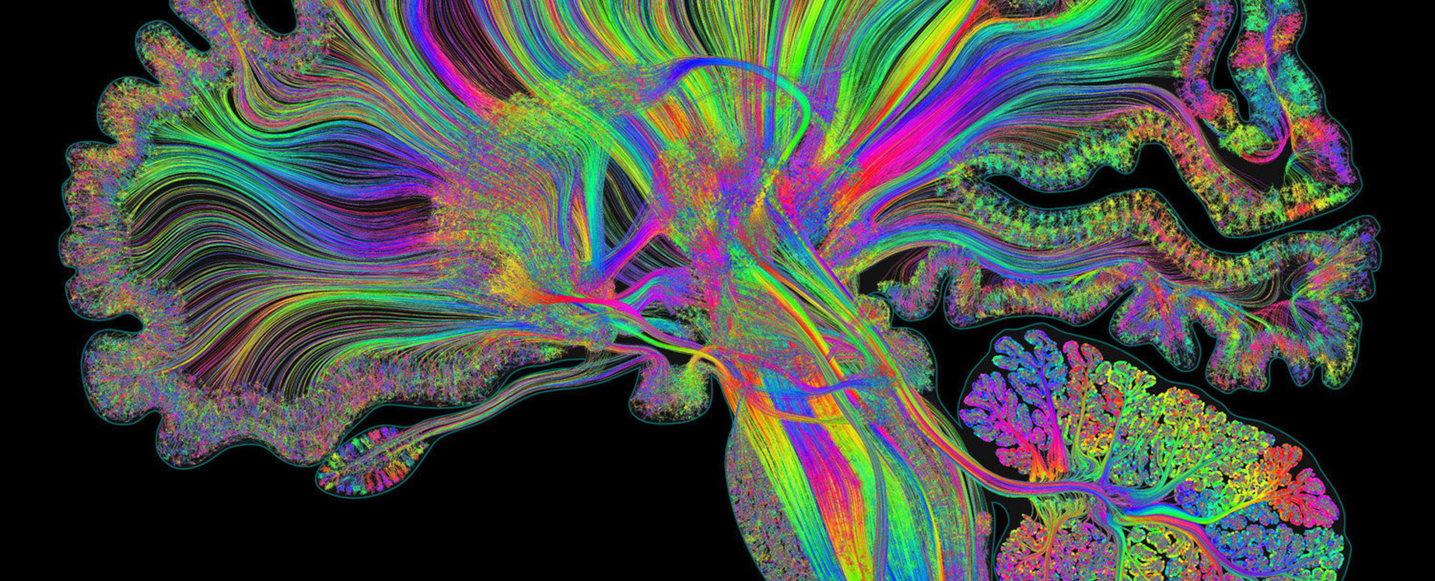
Коннектом
Коннектом - новое представление о совокупности связей в нервной системе организма, которое определяет психические и когнитивные процессы, включая память, обучение и черты личности.

Slide 28
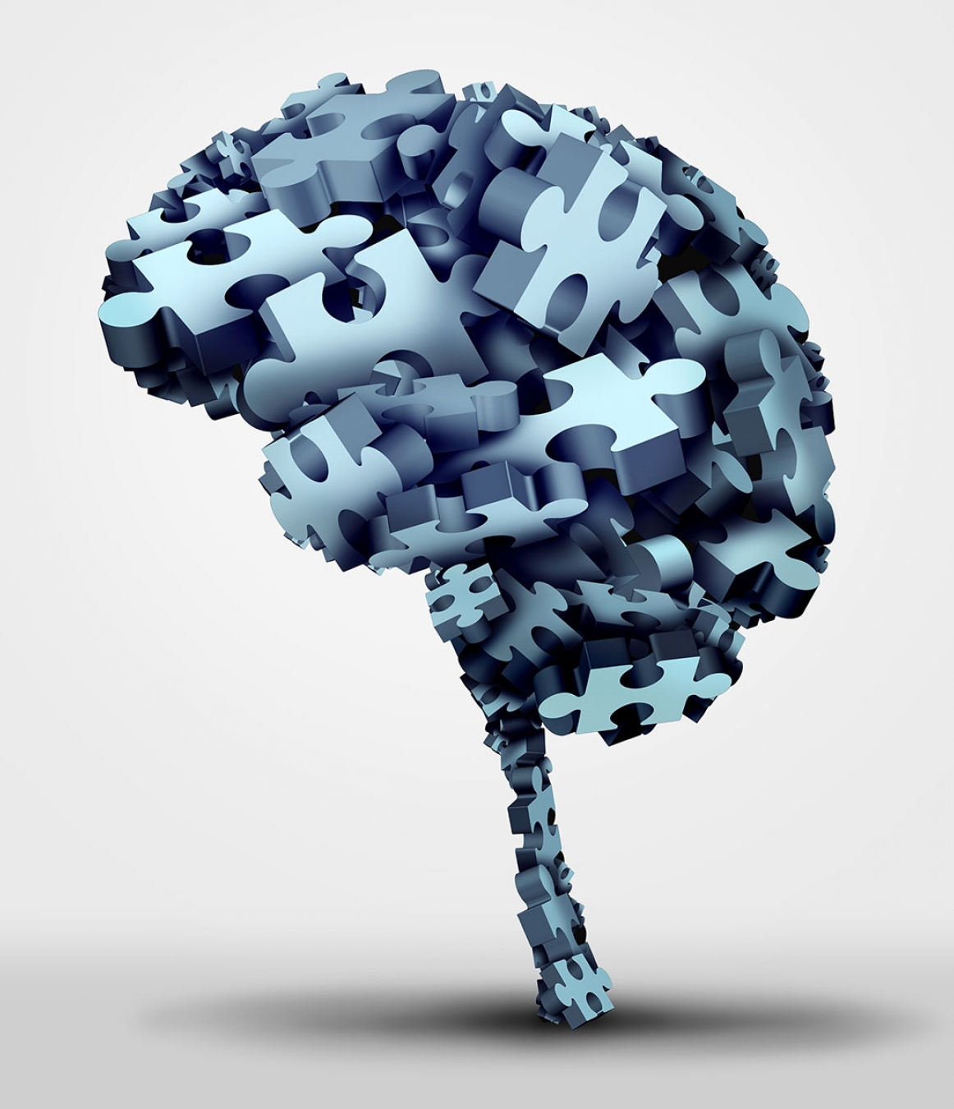
Нейросетевое моделирование
Идея нейросетей заключается в моделировании (повторении) поведения различных процессов на основе исторической информации.
Сама нейросеть представляет собой набор специальных математических функций с множеством параметров, которые настраиваются в процессе обучения на прошлых данных.
Обученная нейросеть обрабатывает исходные реальные данные и выдает свой прогноз будущего поведения изучаемой системы.
Суть нейросети заключается в стремлении подражать происходящим процессам. По своей структуре нейронная сеть аналогична мозгу человека и также способна к обучению

Slide 29
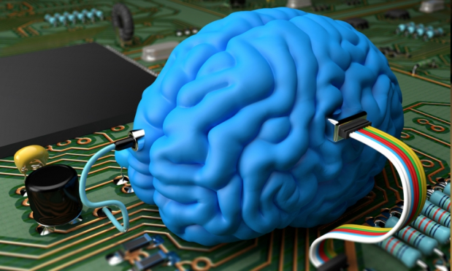
Виртуальная экспериментальная психиатрия
Из 8-ми протестированных сценариев нейродисфункций - нарушения, связанные с памятью (разрывы нейросвязей, кортикальный нейрошум, угнетение нейроотклика, гипервозбуждение нейронов), ассоциативные дисфункции (аберрации семантических связей, гиперассоциации, размывание и смешение семантических сигналов) и сигнальные дисфункции (гиперувеличенный отклик мозга на ошибку предсказания или так называемый синдром гиперобучаемости, предположительно провоцируемый увеличенными экспозициями дофамина), - только сценарии дисфункции памяти и «синдром гиперобучаемости» провоцировали у рассказчиков DISCERN нарушения, сходные с нарушениями, которые наблюдаются у шизофреников в реальной жизни.
Результаты виртуальных экспериментов с искусственной нейронной сетью не являются окончательным доказательством правильности той или иной гипотезы, объясняющей развитие шизофрении, однако сам факт, что искусственная нейросеть, функционирующая на сходных с мозгом принципах, в части случаев демонстрирует поведение, сходное с поведением реальных пациентов, открывает перед медициной, получившей в руки такой мощный новый инструмент, как виртуальная экспериментальная психиатрия, весьма захватывающие перспективы.
Notes:
Из 8 протестированных сценариев нейродисфункций - нарушения, связанные с памятью (разрывы нейросвязей, кортикальный нейрошум, угнетение нейроотклика, гипервозбуждение нейронов), ассоциативные дисфункции (аберрации семантических связей, гиперассоциации, размывание и смешение семантических сигналов) и сигнальные дисфункции (гиперувеличенный отклик мозга на ошибку предсказания или так называемый синдром гиперобучаемости, предположительно провоцируемый увеличенными экспозициями дофамина), - только сценарии дисфункции памяти и «синдром гиперобучаемости» провоцировали у рассказчиков DISCERN нарушения, сходные с нарушениями, которые наблюдаются у шизофреников в реальной жизни.
Результаты виртуальных экспериментов с искусственной нейронной сетью не являются окончательным доказательством правильности той или иной гипотезы, объясняющей развитие шизофрении, однако сам факт, что искусственная нейросеть, функционирующая на сходных с мозгом принципах, в части случаев демонстрирует поведение, сходное с поведением реальных пациентов, открывает перед медициной, получившей в руки такой мощный новый инструмент, как виртуальная экспериментальная психиатрия, весьма захватывающие перспективы.

Slide 30
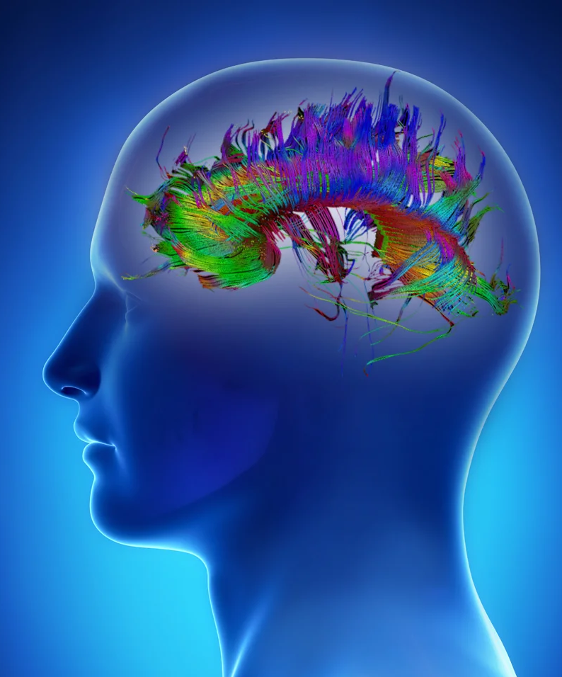
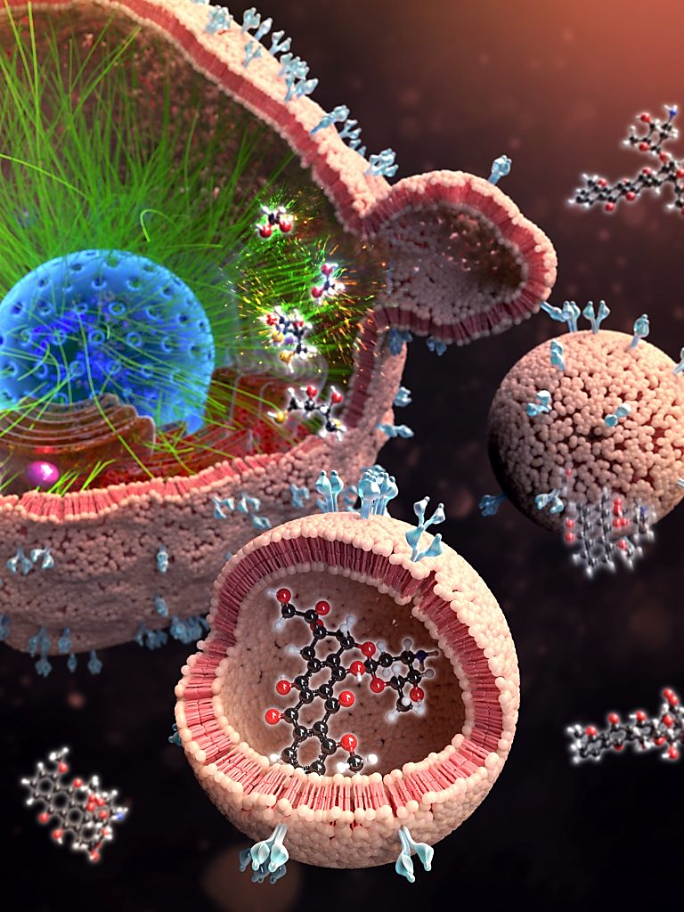
Коннектомика
Коннектом — вся совокупность связей между нейронами нервной системы
Внимание к коннектомике объясняется тем, что постулирование наличия коннектома дает теоретическую базу и потенциально новые подходы для исследования интегративного функционирования мозга в норме и патологии.
Организация нервных сетей — одна из фундаментальных основ церебральных патологий, которые обусловлены нарушением связей, составляющих коннектом, поэтому неврологические и психические заболевания являются коннектопатиями.
Гуляева Н.В., 2017

Slide 31
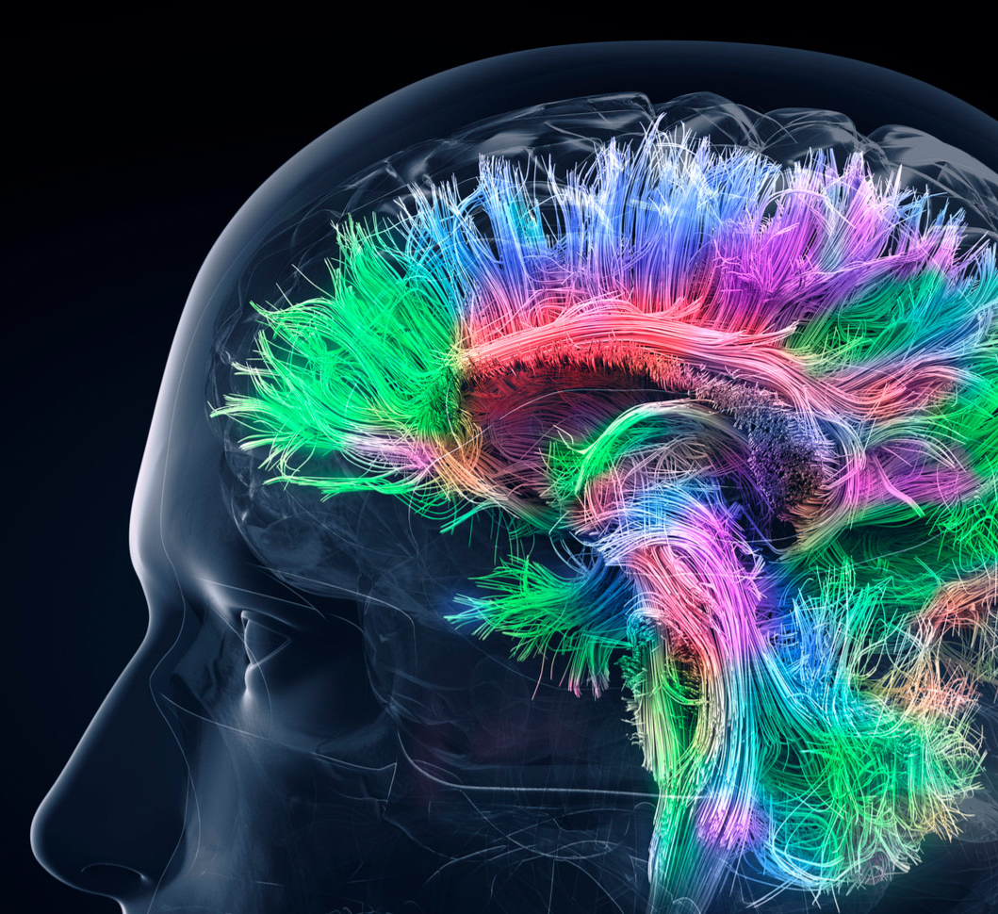
Структурный коннектомный нейроимиджинг продемонстрировал высокий клинический потенциал при повреждении мозга (Irimia A., 2014).
В последние годы подтверждается предположение, что многие психические заболевания связаны
с аберрантными связями (“faulty wiring”) в мозге, а имиджинговая коннектомика становится перспективной методологией для описания паттерна структурных и функцио-нальных связей в мозге человека (Cao М. et al., 2015).

Slide 32
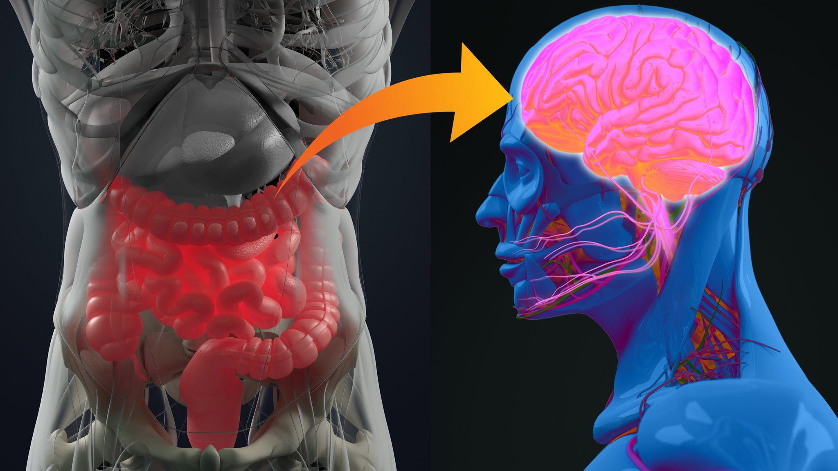
Ось « Микробиом –Мозг – Кишечник»

Slide 33

Микробиотой кишечника называют состав бактерий, которые живут в толстом кишечнике человека. Не так давно выяснилось, что эти бактерии выполняют ряд важных для организма человека функций. Сегодня ученые называют микробиоту — новым органом, достойным отдельного изучения.

Slide 34
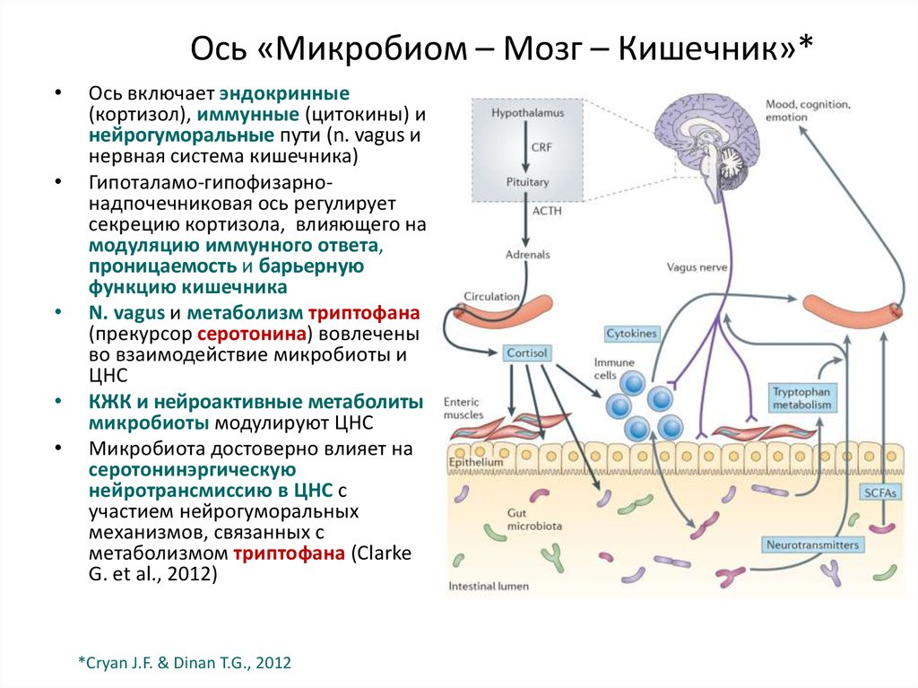
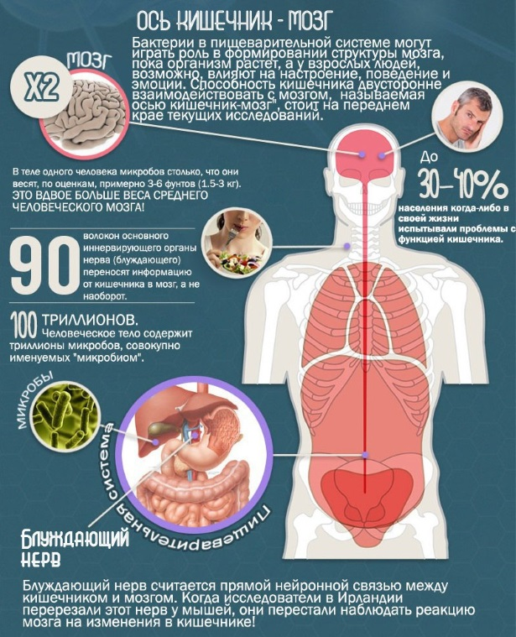

Slide 35
Ось «микробиом-кишечник-мозг»
Микробиота кишечника влияет на фармакокинетику лекарств
Микробиота кишечника влияет на всасывание лекарств
Микробиота кишечника влияет на метаболизм лекарств
Препараты влияют на микробиоту кишечника

Slide 36
Влияние микробиоты на синтез серотонина
Микроорганизмы, синтезирующие серотонин in vitro
Микроорганизм | Ссылка
Enterococcus faecalis | Tsavkelova E. A. et al. Hormones and hormone-like substances of microorganisms: a review //Applied Biochemistry and Microbiology. – 2006. – №. 3(42). – P. 229-235.
Corynebacterium spp | Roshchina VV. Evolutionary Considerations of Neurotransmitters in Microbial, Plant, and Animal Cells. Microbial Endocrinology. 2010:17–52.
Streptococcus spp.
Escherichia coli
Lactobacillus plantarum | Ozogul F, Kuley E, Ozogul Y, Ozogul I. The function of lactic acid bacteria on bio-genic amines production by food-borne pathogens in arginine decarboxylasebroth. Food Sci Technol Res 2012;18:795–804.
Микроорганизмы, используемые триптофан для синтеза индола
Микроорганизм | Ссылка
Bacteroides fragilis | Jenkins SG, Birk RJ, Zabransky RJ. 1982. Differences in susceptibilities of species of the Bacteroides fragilis group to several beta-lactam antibiotics: indole production as an indicator of resistance. Antimicrob Agents Chemother 22:628–634. doi:10.1128/AAC.22.4.628.
E. coli | Li G, Young KD. Indole production by the tryptophanase TnaA in escherichia coli is determined by the amount of exogenous tryptophan. Microbiol. 2013;159(Pt 2):402–10. doi: 10.1099/mic.0.064139-0.
Enterococcus faecalis | Schleifer KH Kilpper-Balz R Kraus J Gehring F (1984) Relatedness and classification of Streptococcus mutans and ‘mutans-like’streptococci. J Dent Res 63: 1047–1050.
Bacteroides thetaiotaomicron | Tannock GW (1977) Characteristics of Bacteroides isolates from the cecum of conventional mice. Appl Environ Microb 33: 745–750.
Morganella morganii | O'Hara CM Brenner FW Miller JM (2000) Classification, identification, and clinical significance of Proteus, Providencia, and Morganella. Clin Microbiol Rev 13: 534–546.

Slide 37
Установлено, что изменения в составе сложной микробной экосистемы связаны с развитием различных желудочно-кишечных и метаболических заболеваний, включая воспалительные заболевания кишечника, ожирение, резистентность к инсулину и диабет [8]. В последнее время большое внимание уделяется влиянию кишечной микробиоты на функцию центральной нервной системы, которую часто называют осью кишечник — головной мозг. Изменения в микробиоме кишечника связаны с неврологическими состояниями, включая расстройства аутистического спектра, рассеянный склероз и Болезнь Паркинсона .
Исследования на животных моделях AD показали, что изменение микробиоты кишечника может влиять на скорость отложения амилоида . У людей с AD учёные наблюдали уменьшение микробного разнообразия кишечного микробиома в отличие от группы контроля, состоящей из людей, соответствующих по возрасту и полу. Были выявлены различия между типами бактерий, включая уменьшение Firmicutes и Actinobacteria (в том числе и Bifidobacteriaceae) и увеличение Bacteroidetes в микробиоме людей с AD . М. Батин, А. Ржешевский, 2019

Slide 38

Как показывают многие современные исследования, кишечная микрофлора и пробиотики оказывают влияние на психическое здоровье. Подтверждается связь между состоянием кишечника и такими заболеваниями как аутизм, биполярное расстройство, шизофрения, социально-тревожное расстройство (социофобия), беспокойство и другими.
Braden T Tierney et al. // The predictive power of the microbiome exceeds that of genome-wide association studies in the discrimination of complex human disease

Slide 39
В настоящее время многие исследования подтверждают наличие связи между дисбиозом кишечника и шизофренией на основании известных факторов: риск развития заболевания в 10–20 раз выше в тех случаях, когда была внутриутробная инфекция; у пациентов с шизофренией частые расстройства желудочно-кишечного тракта связаны с дисбиозом; также имеются нарушения в нервной, иммунной и гормональной системе, созревание которых тесно связано с микрофлорой кишечника
Согласно авторам, дисбиоз специфичен для шизофрении, они также выделили бактериальную «подпись», состоящую из 5 семейств. Эта «подпись» позволяет отличать здоровых людей от больных шизофренией, она также отличается от «подписи» при других психических расстройствах (например, при депрессии). Более того, две большие группы бактерий могут специфически коррелировать с тяжестью симптомов шизофрении
Zheng P, Zeng B, Liu M et al. The gut microbiome from patients with schizophrenia modulates the glutamate-glutamine-GABA cycle and schizophrenia-relevant behaviors in mice. Sci. Adv. 2019; 5 : eaau8317

Slide 40

За период с 1953 г. было предпринято 19 исследований по определению антител к T.gondii у больных шизофренией, в 18 из которых была показана более высокая частота серопозитивности у лиц с нарушениями психики, причем в 11 исследованиях результаты были статистически достоверными (р<0,05). Так, в одном из исследований антитела были выявлены у 495 (52%) из 961 пациентов с шизофренией по сравнению с 170 (25%) из 681 в контрольной группе; в другом - у 836 (86%) из 973 пациентов с шизофренией по сравнению с 30% в обычной популяции. Было также показано снижение уровня антител у пациентов, получавших лечение по поводу шизофрении, по сравнению с неполучавшими, что согласуется с данными о антитоксоплазмозной активности некоторых антипсихотических препаратов E.F.Torrey, R.H.Yolken
Toxoplasma gondii and Schizophrenia
Emerg Infect Dis 2003; 9(11): 1375-80
Токсоплазма гондии

Slide 41

Ген , отвечающий за возникновение депрессии
MCR-1 – впервые был обнаружен в E.coli (штамм SHP45) в 2015 г.
Тот факт, что негативный регулятор ключевых нейронных сигнальных путей МКР-1 более активен при депрессии, делает его потенциальной мишенью для нового класса лекарственных средств, которые могут применяться для лечения резистентной депрессии и других нервно-психических расстройств ( R.Duman, 2019)

Slide 42




Гипотеза кластерной генетической коморбидности
ГЕНЕТИКА
Микробиом
Резистентность
к лептину
Провоспалительные
агенты
Резистентность
к инсулину
Дислипидемия
ЦНС
Гипоталамус
Инсула
Окружающая среда
Жировая ткань,
поджелудочная
железа
Дисфункция
ГГН-оси
Другие симптомы
Другие симптомы
Образ жизни
ГИПЕРФАГИЯ
ПОВЫШЕНИЕ ВЕСА
СЛАБОСТЬ
ГИПЕРСОМНИЯ
Депрессивное расстройство
Метаболические расстройства
Мультифакториальные заболевания
Notes:
42

Slide 43
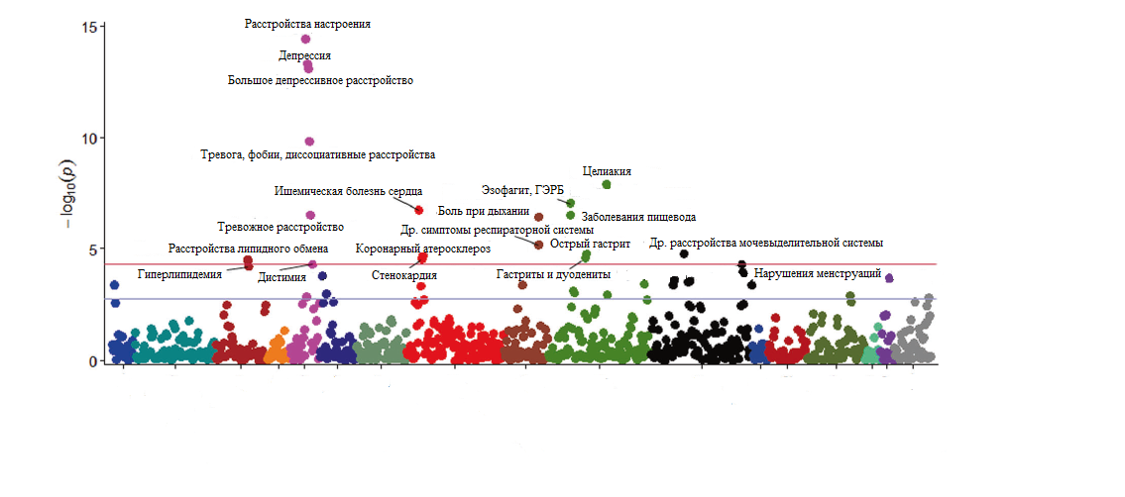

Гипотеза кластерной генетической коморбидности
Манхэттенский график полнофеномного ассоциативного анализа 44-х независимых генетических вариантов, ассоциированных с депрессией и 42-мя соматическими заболеваниями.
Неоплазмы
Гемопоэз
Мочеполовая
система
Осложнения
беременности
Травмы
Инфекционные
заболевания
Метаболические
нарушения
Органы чувств
Мышечно-скелетная
система
Психические р-ва
Сердечно-сосудистая
система
Желудочно-кишечная
система
Врождённые р-ва
Неврологические р-ва
Дыхательная система
Дерматологические р-ва
(Aдаптировано из Mulugeta et al., Molecular Psychiatry, 2019)

Slide 44
Находки
Генетическое перекрытие между клинически-описанными психиатрическими синдромами было впервые продемонстрировано в семейных и близнецовых исследованиях ещё задолго до эпохи геномных исследований.
Современные исследования обнаруживают высокий уровень генетической корреляции и перекрытие генетических факторов и конкретных генетических систем между основными психическими заболеваниями.
Группа CROSS DISORDER трансдиагностических исследований PGC сообщила о значительных генетических корреляциях шизофрении с биполярным расстройством (0,68), депрессивным расстройством (0,43) и аутизмом (0,16), а также между депрессивным расстройством и биполярным расстройством (0,47) и СДВГ ( 0,32) (2013).

Slide 45

“Генетическое ядро”
Имеется значительное количество общих генетических вариантов для большинства психических заболеваний, которые можно обозначить как “генетическое ядро” большой психиатрии.

Slide 46
Находки
По мере изучения генетической архитектуры психических заболеваний, становится все более очевидным, что генетическое ядро формирует базовый уровень риска развития психического заболевания, однако конкретная форма или нозология как клинический фенотип болезни
в большей степени индивидуальна и ее формирование гораздо более сложный процесс, в котором играют роль многочисленные дополнительные факторы.
Семейные, близнецовые и полногеномные исследования уже достаточно твёрдо продемонстрировали, что наследственное влияние на психопатологию пересекает диагностические границы.

Slide 47
Прионные болезни (ПБ) - группа нейродегенеративных заболеваний человека и животных, вызываемых инфекционными белками - прионами.
Известно 4 болезни человека, вызываемые прионами - болезнь Крейтцфельдта-Якоба (БКЯ), куру, синдром Гертсманна-Штреусслера-Шейнкера (СГШШ) и фатальная инсомния (ФИ
По результатам исследования Morales et al., опубликованного в журнале Molecular Psychiatry (2011), прионы могут быть вероятной причиной развития болезни Альцгеймера. Если выводы исследователей будут подтверждены дальнейшими опытами, подобный патогенез болезни Альцгеймера поставит ее в один ряд с такими инфекционными заболеваниями, как коровье бешенство и болезнь Крейтцфельдта – Якоба, которые являются прионными инфекциями. Прионы (от англ. proteinaceous infectious particles – белковые заразные частицы) — особый класс инфекционных агентов, чисто белковых, не содержащих нуклеиновых кислот, вызывающих тяжелые заболевания центральной нервной системы у человека и ряда высших животных («медленные инфекции»). Прионный белок, обладающий аномальной трехмерной структурой, способен прямо катализировать структурное превращение гомологичного ему нормального клеточного белка в себе подобный (прионный), присоединяясь к белку-мишени и изменяя его конформацию. Как правило, прионное состояние белка характеризуется переходом a-спиралей белка в b-слои. Прионы – единственные инфекционные агенты, размножение которых происходит без участия нуклеиновых кислот. Впервые с прионными инфекциями врачи столкнулись во второй половине ХХ в. Это постепенно прогрессирующее разрушение ткани головного мозга получило название губчатой энцефалопатии. Похожие симптомы были известны давно, но их наблюдали не у людей, а у животных (овец), и долгое время между ними не находили достаточной обоснованной связи. Новый интерес к их изучению возник в 1996 г., когда в Великобритании появилась новая форма заболевания, обозначаемая как «новый вариант болезни Крейтцфельдта – Якоба». В 1997 г. американскому врачу S. Prusiner была присуждена Нобелевская премия за изучение прионов.

Slide 48
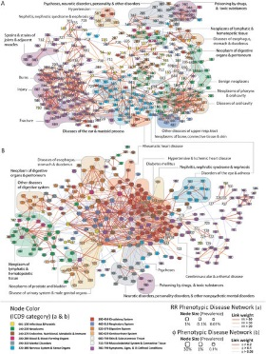
Сетевая медицина (Network Medicine)
Поиск связей между молекулярно-генетическим происхождением заболевания и его фенотипическим проявлением в виде симптомов.
Полагает, что многие болезни связаны между собой
Инструменты сетевой медицины на основе методов теории сложных сетей и современных баз данных взаимодействий биологических компонентов живой клетки на молекулярно-генетическом уровне формируют основу для систематического изучения не только сложных молекулярных механизмов конкретных заболеваний, но и выявления новых генетических причин болезней и ассоциированных с заболеваниями мутаций негенетического происхождения, создает предпосылки для более эффективного поиска лекарств и биомаркеров для сложных заболеваний.
В 2007г. Была построена первая сетевая структура заболеваний человека, в которой каждому узлу соответствует определенное заболевание и между узлами существует связь, если соответствующие им заболевания вызваны каким-то одним генетическим изменением ( Goh et. Al., 2007)

Slide 49
Новые подходы к терапии и реабилитации психически больных

Slide 50
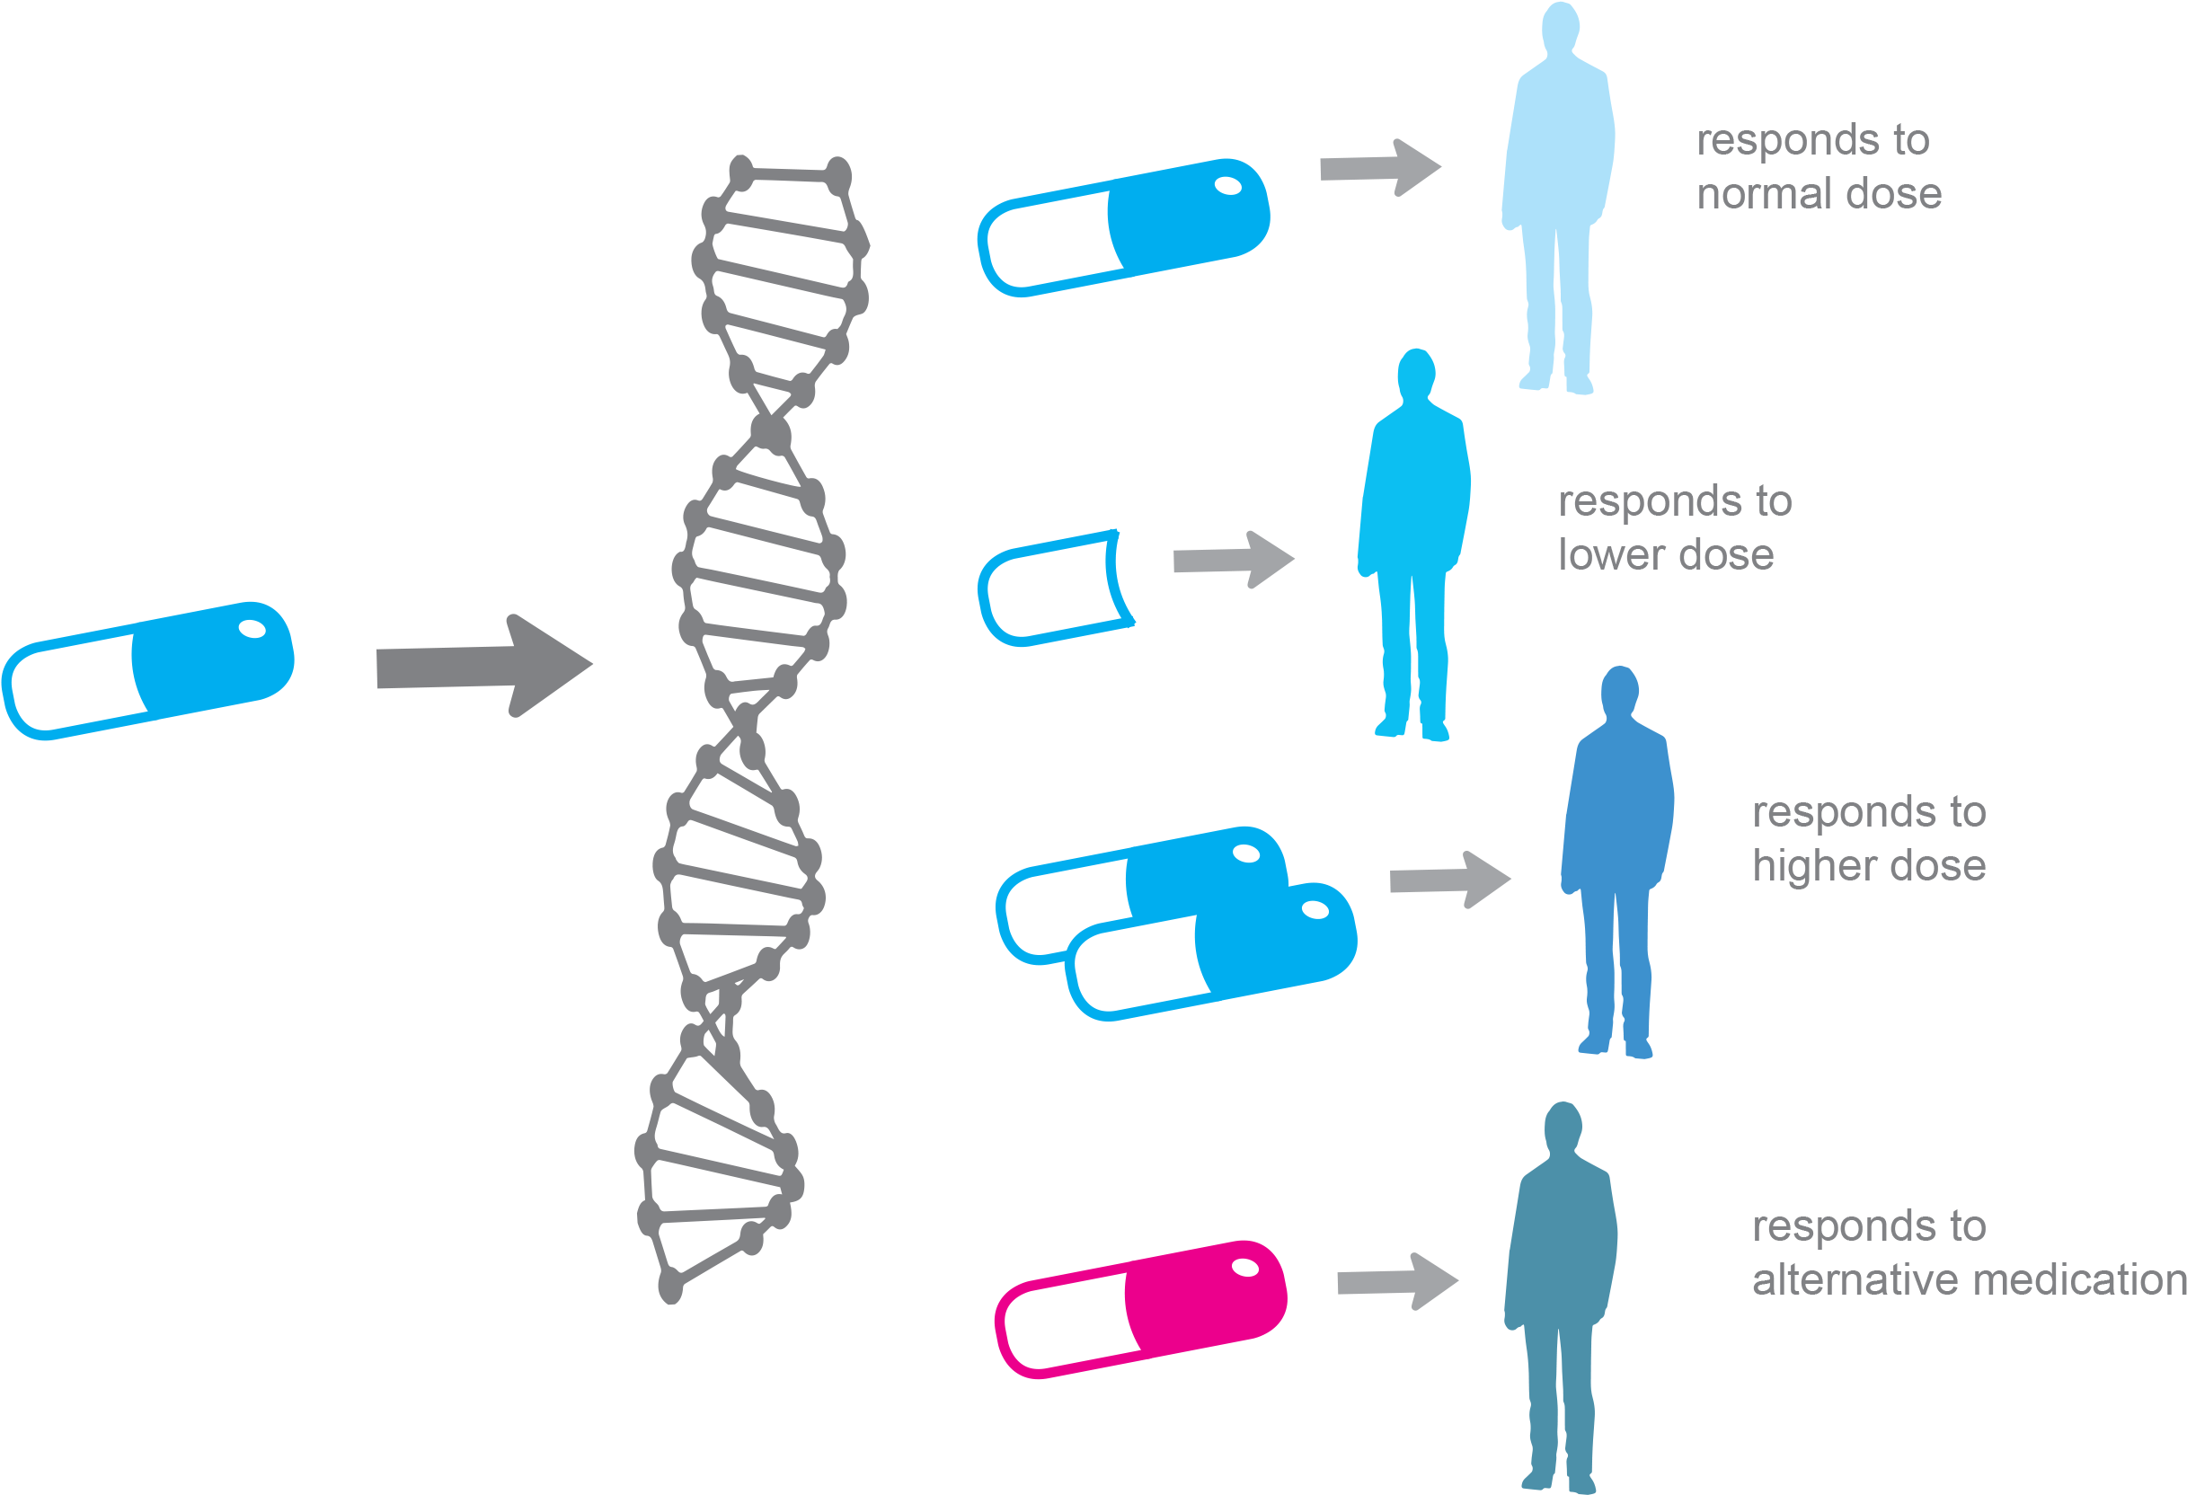
Фармако-генетическое тестирование

Slide 51
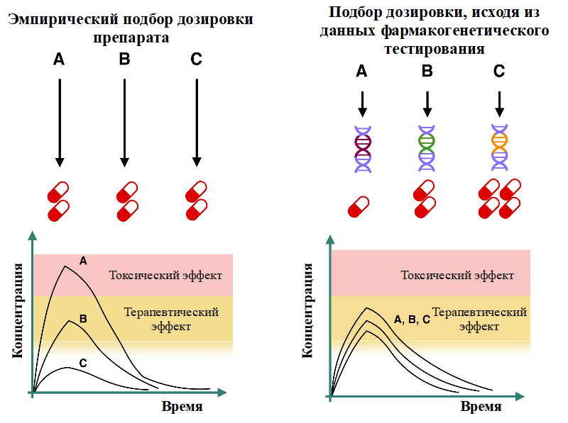
Фармакогенетическое тестирование – это диагностический метод для идентификации генотипов по аллельным вариантам генов, ассоциированных с изменением фармакологического ответа. Применение фармакогенетических тестов способствует раннему прогнозированию фармакологического ответа на лекарственные средства и позволяет персонализировано подойти к подбору лекарственной терапии, что позволяет повысить качество и эффективность медицинской помощи
Принцип персонализации дозирования лекарственных средств на основе результатов фармакогенетического тестирования (А, В, С – условные обозначения трех пациентов с различными типами метаболизма лекарственных средств): а) эмпирический подбор дозы; б) подбор дозы на основании фармакогенетического тестирования

Slide 52

Ожидания от ФГТ
Выделение валидных биомаркеров риска развития психических заболеваний.
Выделение валидных биомаркеров, которые могут быть использованы для верификации диагноза.
Выделение валидных биомаркеров оценки течения заболевания.
Выделение биологических маркеров для назначения терапии.

Slide 53

Реальность ФГТ
Генетические данные, как оказалось,
не подтверждают
ни одну из теорий патогенеза (Flint J, Kendler KS, 2014).
GWAS — однонуклеотидные полиморфизмы (SNP) в геноме, выборки растут из года в год, нет сформированной гипотезы.
GWAS
(STAR*D , STEP-BD ) — не выявлено достоверных маркеров эффектив-ности на уровне генома (Murphy EI,
McMahon FJ, 2013).
The International SSRI Pharmacogenomics Consortium (n=865) — не выявили значимых ассоциаций
с эффектом СИОЗС (Biernacka JM, 2015).

Slide 54
Пациенты с психическими и неврологическими расстройствами особенно нуждаются в проведении фармакогенетического тестирования, поскольку многие используемые в клинической практике препараты вызывают различные уровни лекарственного ответа и широкий спектр нежелательных реакций
Проведение фармакогенетических исследований в психиатрии, наркологии и неврологии особенно необходимы ввиду того, что:
— зачастую лекарственная терапия данным пациентам применяется длительно;
— большинство лекарственных средств обладает узкой терапевтической широтой, большим спектром и выраженностью нежелательных реакций;
— лекарственное средство может вызвать прогностически неблагоприятные осложнения

Slide 55



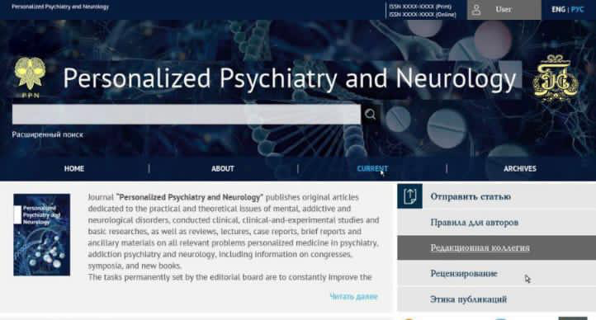
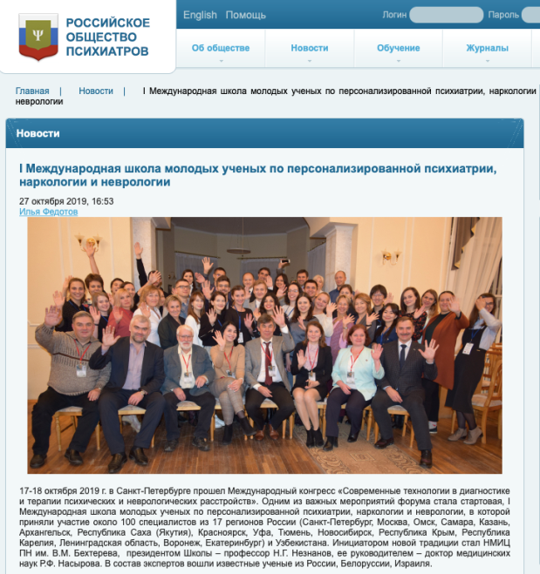

Результаты и перспективы
2005
2019
2021
Сайт англоязычного журнала jppn.ru

Slide 56
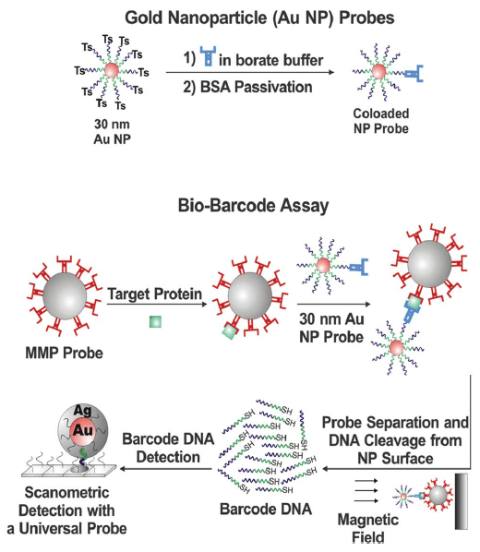
Векторная доставка ЛС
Наноконтейнеры обеспечивают точную доставку химиотерапевтических средств.
Помещенные в капсулы, покрытые наночастицами золота, молекулы лекарственного средства высвобождаются при активации лазерным излучением.

Slide 57

Наночастицы против нейродегенерации
На животных моделях продемонстрирована возможность транспорта лекарств, стимулирующих рост нейронов, через ГЭБ с помощью наночастиц из полибутилцианоакрилата.
Было установлено, что фактор роста нервов, содержащийся в наночастицах, способствует восстановлению памяти и инициирует процессы регенерации мозга.
Alyautdin R.N. et al. Pharm. Res. 1997; 14: 325-328.
Kreuter J. et al. J. Drug Target 2002; 10: 317-325.

Slide 58
Перспективы наночастиц
Новые лекарственные формы, системы доставки лекарств, носители генов, олигонуклеотидов, РНК
и вирусов.
ДНК-зонды с прямой идентификацией мутаций и их локализации; детекция белков, в том числе аномальных.
Биологические зонды
для люминесцентного,
а также радиоактивного сканирования органов
и тканей.
Внутримозговые чипы, искусственная сетчатка глаза, проводящие элементы головного
и спинного мозга.
Пиотровский А.Б., Киселев О.И.
Фуллерены в биологии. СПб.: Росток, 2006.

Slide 59

Виртуальная реальность и дополненная реальность
Предоставляют уникальную возможность для лечения пациентов.
Виртуальная реальность создает виртуальный компьютерный мир
для пользователя, который может использовать наушники, очки, сенсоры и т.п.
Дополненная реальность объединяет реальный мир с виртуальным миром, обеспечивая возможности для обучающего взаимодействия со своей средой.
Создаваемая в виртуальной реальности
имитируемая среда используется в терапии
при ПТСР и фобиях. Пациенты попадают
в травматические или вызывающие страх
ситуации, экспериментируют с выбором,
изучают соответствующие ответы.
Виртуальная реальность тестировалась для таких расстройств как алкогольная зависимость (имитация бара, чтобы помочь приобрести навыки для избегания употребления алкоголя), расстройства аутистического спектра (обучение распознаванию эмоций) и боль (с использованием методов отвлечения внимания, что привело к снижению потребности в анестезии и опиоидных препаратах).

Slide 60

Чат-боты
Чат-бот - компьютерный алгоритм, который использует искусственный интеллект, чтобы имитировать разговор с пациентами особым образом, который может быть использован для лечения.
Подобно тому, как чат-боты могут использоваться, чтобы помочь людям совершать покупки в Интернете, их можно обучить понимать эмоциональные реакции и соответственно реагировать.
Есть положительный опыт использования чат-ботов в рамках КПТ для случаев депрессии и тревоги.

Slide 61

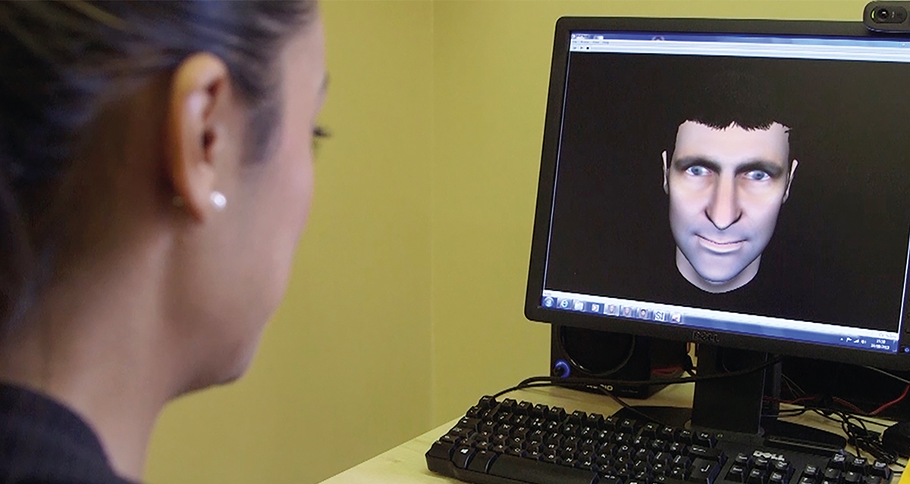
Технологии ближайшего будущего: АВАТАР-терапия
Avatar therapy for schizophrenia
Метод разработан для облегчения состояния больных шизофренией с псевдогаллюцинациями
Люди, испытывающие голоса, ведут диалог с цифровым изображением (аватаром) своего предполагаемого источника слуховых обманов восприятия, который озвучивается терапевтом, чтобы аватар становился менее враждебным в ходе терапии. В это время пациент учится контролировать и управлять слуховыми галлюцинациями.
Craig T. AVATAR therapy for auditory verbal hallucinations in people with psychosis: a single-blind, randomised controlled trial. The Lancet. Published: 23 November 2017

Slide 62
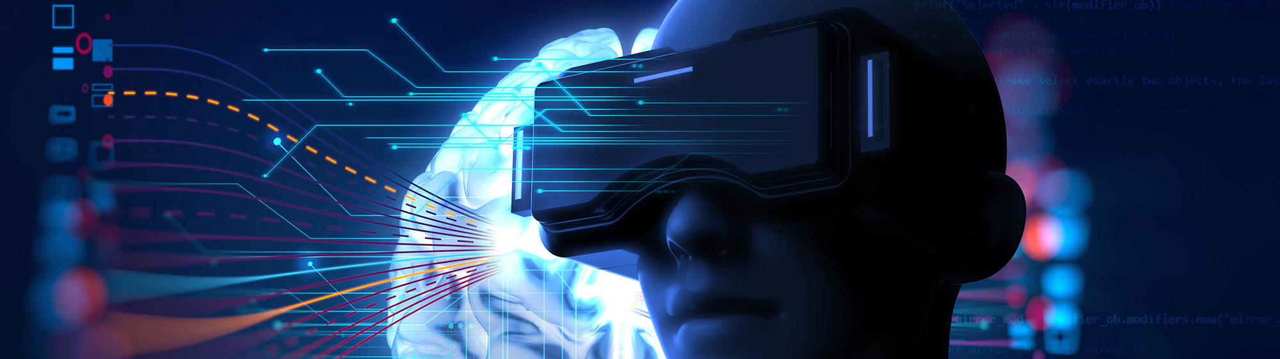
AR | VR технологии

Slide 63

Первые научные результаты
ПТСР — клинически значимые изменения по CAPS и PSS-SR.
Расстройства пищевого поведения — улучшение отдаленных результатов в РКИ 52 нед. у пациентов с ожирением.
Несмотря на то, что в настоящий момент имеется ряд трудностей, с которыми приходится сталкиваться в процессе интеграции подобных программных продуктов в практическую психиатрию, результаты множества исследований демонстрируют большой потенциал VR-технологий в этой области.
Фобические и тревожные расстройства — значимая положительная динамика психического состояния.
Шизофрения — улучшение разговорных навыков
и повышение самооценки.
Фрейзе В.В., Малышко Л.В., Грачев Г.И., Дутов В.Б., Семенова Н.В., Незнанов Н.Г., 2021

Slide 64

Первые практические результаты
Подготовительный этап.
Перед погружением в виртуальную реальность с пациентом прорабатывался механизм панической атаки. Затем в течении двух - трех сеансов проходило обучение дыхательным и релаксирующим практикам.
1 этап. Ознакомительный.
Ознакомление с аппаратурой VR особенностями восприятия и поведения в виртуальном пространстве. После настройки шлема и калибровки джойстиков испытуемый проходил обучение в Демонстрационно-обучающем модуле ( 5-7 минут).
2 этап. Вводный модуль.
На 2 этапе предлагалось более широко ознакомится с возможностями виртуального мира. Используя Вводный модуль с максимально дружественным интерфейсом, пациент открывал для себя особенности взаимодействия с VR пространством. Посредством использования манипуляторов осуществлялось взаимодействие с виртуальной средой. Длительность одного сеанса составляет 10-15 минут. Каждый раз после “погружения” обсуждались все нюансы увиденного и самочувствие человека во время и после сеанса.
3 этап. Фобический модуль.
На этом этапе испытуемый проходил через несколько специально сконструированных угрожающих ситуаций, смоделированных в виртуальном пространстве модуля:
Страх закрытых помещений ( клаустрофобия) -Подъем в лифте.
Страх высоты (акрофобия) Пройти по доске на огромной высоте.
Страх пауков (арахнофобия) Встреча с муравьями и гигантским пауком
Страх темноты (никтофобия) В темноте появлялся образ маньяка с угрожающим намерениями по отношению к испытуемому.
Использование технологий VR в практике работы ПНД №1 г. Санкт-Петербурга, главный врач Дутов В.Б.

Slide 65

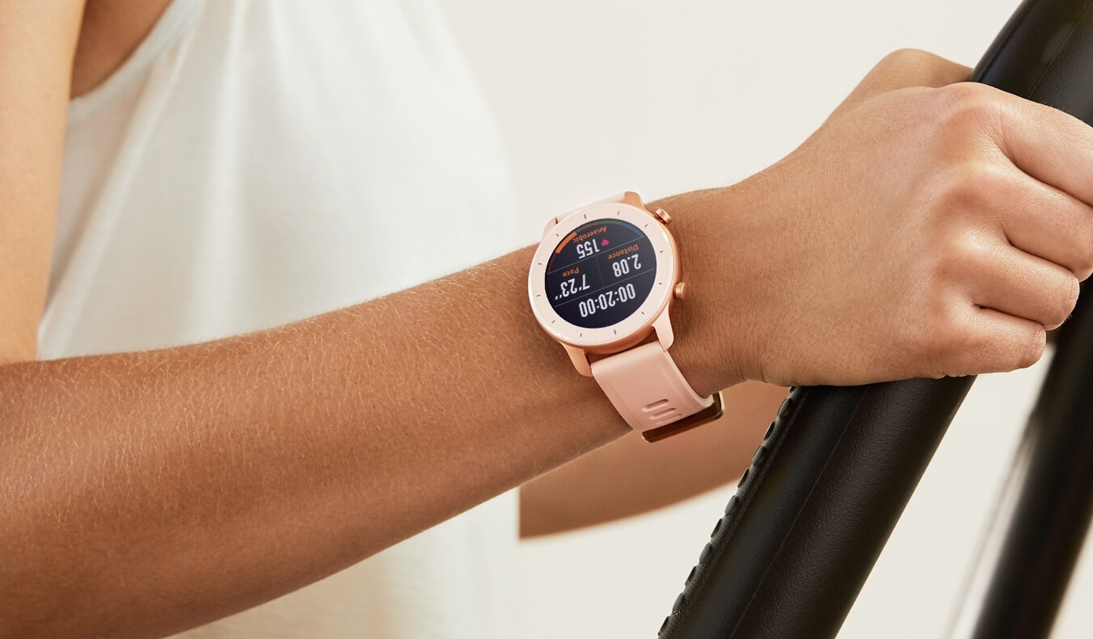
Мобильные приложения

Slide 66
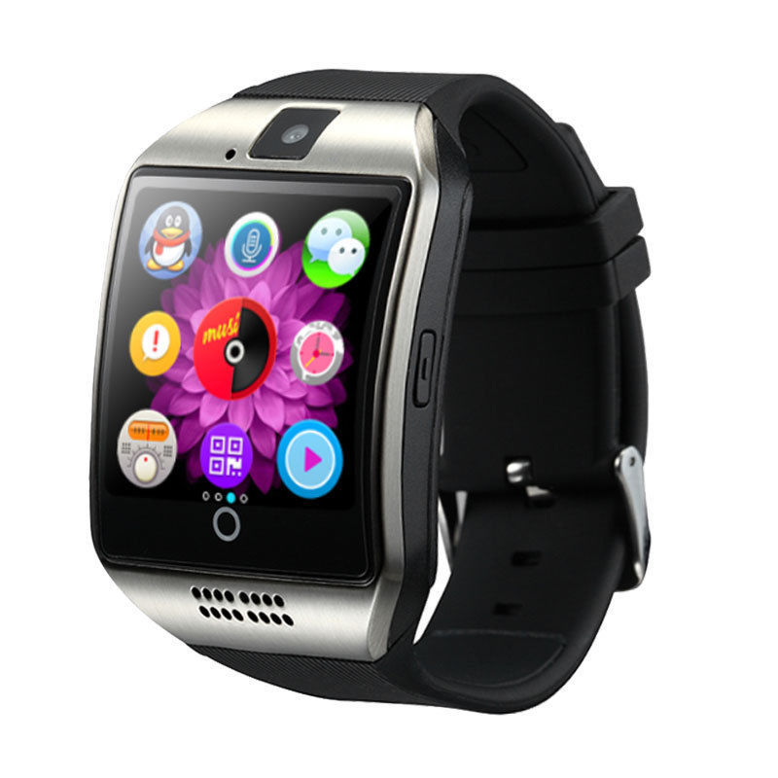
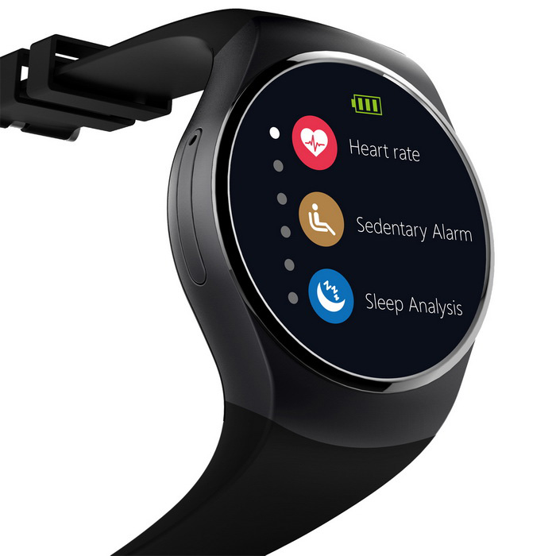
Перспективы использования мобильных приложений и гаджетов
Cella et al. (2017) и Kluge et al. (2017) провели цифровой мониторинг различных параметров здоровья пациентов с шизофренией с помощью «умных часов» – smart watch. Результаты исследования показали, что участники с шизофренией имели более низкий уровень вариабельности сердечного ритма и двигательной активности по сравнению с контрольной группой, а их уровни дисрегуляции парасимпатической системы были связаны с позитивными симптомами.
Использование приложений для контроля распорядка дня, мониторинга местоположения пациентов
Использование приложений для самостоятельного отслеживания и записи проявлений симптомов заболеваний у пациентов

Slide 67



помогает получить:
Быстро суммарный балл по шкале
Подробную информацию по результату тестирования
Возможные варианты лечения
Обоснование постановки диагноза и назначенного лечения

Slide 68
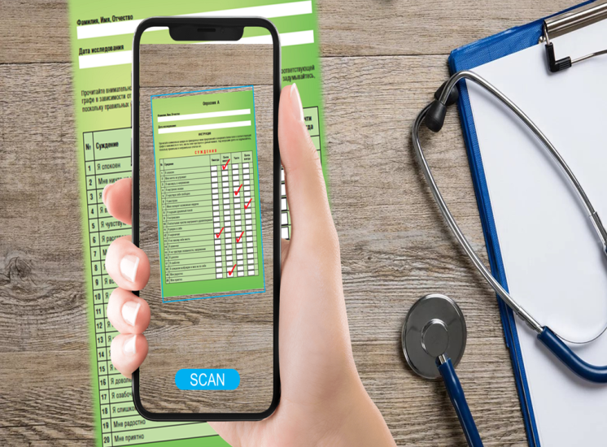
включает в себя основной набор тестовых методик для выявления тревожно-депрессивных нарушений
мобильное приложение для врачей

Slide 69

Анти
Паника
В приложении собраны проверенные техники по работе
с паническими атаками во время приступа и для уменьшения тревоги в повседневной жизни.
Разработано при поддержке Союза охраны психического здоровья

Slide 70
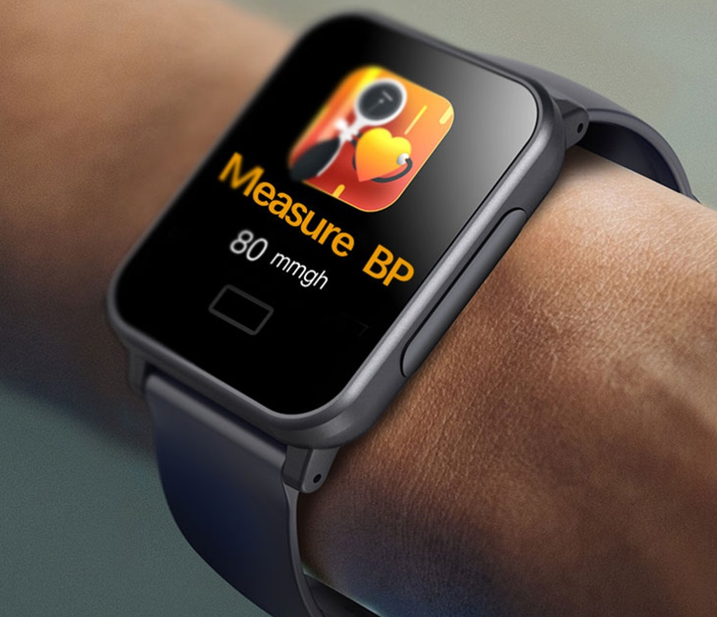
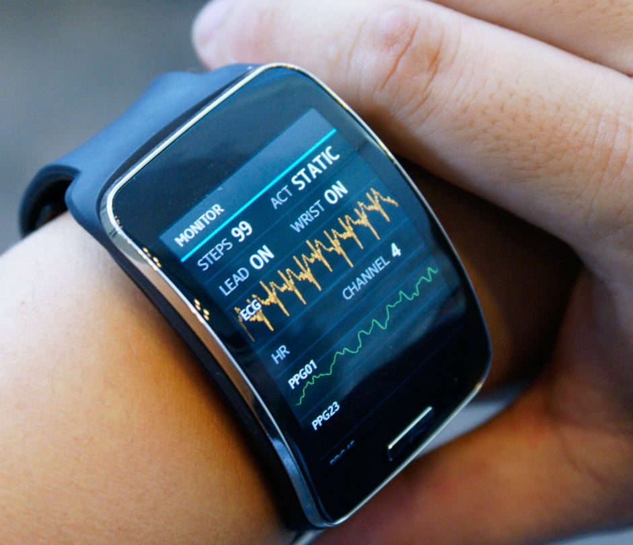
Перспективы
Cella et al. (2017) и Kluge et al. (2017) провели цифровой мониторинг различных параметров здоровья пациентов с шизофренией
с помощью «умных часов» – smart watch. Результаты исследования показали, что участники с шизофренией имели более низкий уровень вариабельности сердечного ритма и двигательной активности по сравнению с контрольной группой, а их уровни дисрегуляции парасимпатической системы были связаны
с позитивными симптомами.
Использование приложений для самостоятельного отслеживания
и записи проявлений симптомов заболеваний у пациентов.

Slide 71

…любая теория, даже ошибочная, все же лучше, чем объяснение происходящего просто « волей случая». «Случай» не оставляет места для прояснения обстоятельств и держит нас в неведении, в то время как теория рано или поздно подтверждается или обнаруживает свою несостоятельность..
K.A. Menninger

Slide 72

Благодарю за внимание!

